Slide 1
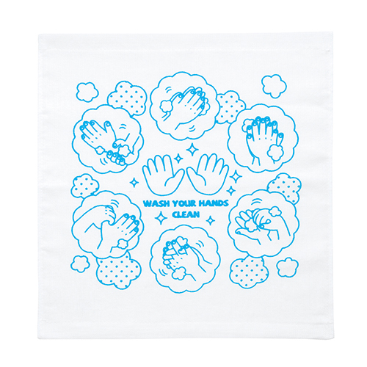
ピンク
【提案書】
泉州産さらふわ手洗いタオル
特徴
正しい手洗い方法が可愛らしいイラストで描かれたデザインがとっても印象的な、泉州産の上質な肌触りが味わえるタオルです。イベント特典やノベルティ用としてもおすすめです。
納期
納期スペース
仕様
素 材：綿
サ イ ズ：約29×30cm
重 量： 25g
包 装：ポリ袋入り
生産国：日本製
お見積
お見積りスペース

